Slide 1
Analiza sistemelor Massive MIMO afectate de fading
Conducător științific:
Ş. L. Dr. Ing. Carmen FLOREa
Absolvent:
ȚIȚI Adrian

Slide 2
Introducere
Lucrarea de față își propune analiza sistemelor Massive MIMO afectate de diferite tipuri de fading.
Se va pleca de la un sistem SISO, urmând ca apoi să realizăm aceleași simulări pentru un sistem MIMO 2x2 și apoi să mărim numărul de antene la transmisie sau recepție.
Se va analiza efectul creșterii performanțelor sistemului în funcție de numărul de antene folosite și tipul de fading.

Slide 3




TipuRI de sisteme
Sisteme SISO
Sisteme SIMO
Sisteme MISO
Sisteme MIMO

Slide 4
Clasificare fading
Fading
Fading scală mare
Fading scală mică
Fading pe mai multe căi
Varianța timpului
Pierderi de propagare
Umbrire
Fading selectiv în frecvență
Fading plat
Fading rapid
Fading lent

Slide 5
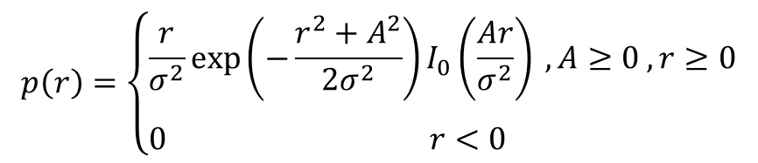
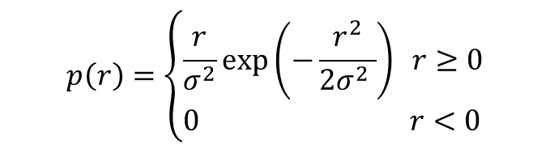
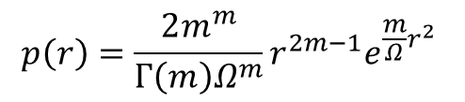
Modelarea Fadingului
Distribuții utilizate
Rayleigh
Rice
Nakagami-m
$$p\left(r\right)=\left\{\begin{aligned}&\frac{r}{σ^{2}}\exp\left(−\frac{r^{2}}{2σ^{2} }\right) r≥0 \\ &0 r<0\end{aligned}\right.$$
$$p\left(r\right)=\left\{\begin{aligned}&\frac{r}{σ^{2}}\exp\left(−\frac{r^{2}+A^{2}}{2σ^{2}}\right)I_{0}\left(\frac{Ar}{σ^{2}}\right) ,A≥0 , r≥0 \\ & \\ &0 r<0\end{aligned}\right.$$
$$p\left(r\right)=\frac{2m^{m}}{Г\left(m\right)Ω^{m}}r^{2m−1}e^{\frac{m}{Ω}r^{2}}$$

Slide 6

Realizarea simulărilor
Simulările au fost realizate cu ajutorul programului Matlab.
Pentru fiecare tip de sistem au fost realizate mai multe simulări pentru diferite tipuri de modulații și diferite tipuri de fading.

Slide 7
rezultate SISO

Slide 8
rezultate SISO

Slide 9
rezultate MIMO

Slide 10
rezultate MIMO

Slide 11
rezultate Massive MIMO

Slide 12
rezultate Massive MIMO

Slide 13
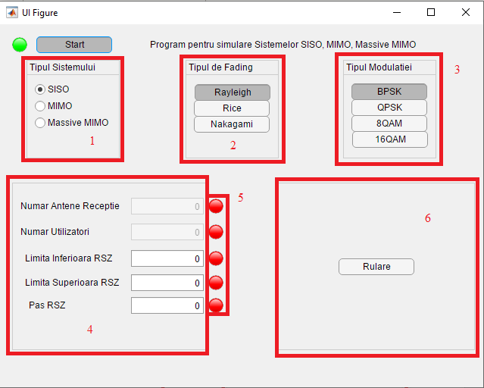
Interfață grafică

Slide 14
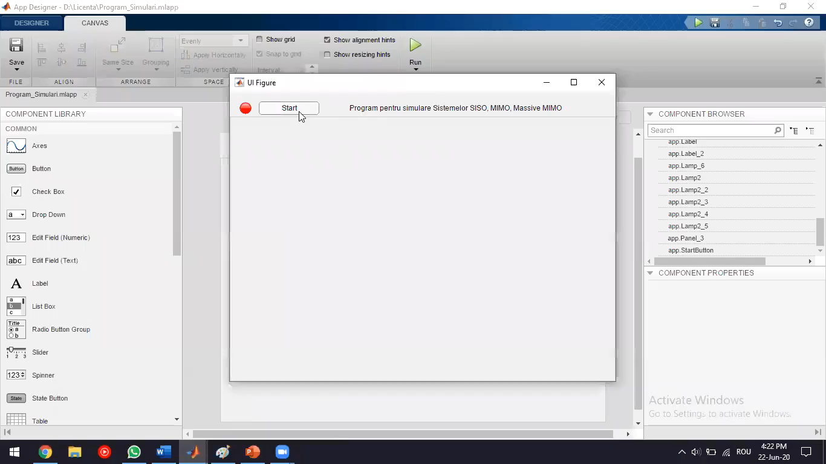
Funcționare interfață grafică

Slide 15
Bibliografie
[1] MIMO Formats - SISO, SIMO, MISO, MU-MIMO https://www.electronics-notes.com/articles/antennas-propagation/mimo/siso-simo-miso-mimo.php, accesat la data: 13.05.2020
[2] Yong Soo Cho, Jaekwon Kim, Won Young Yang, Chung G. Kang, MIMO-OFDM WIRELESS COMMUNICATIONS WITH MATLAB, Wiley-IEEE Press, August 2010
[3] As. Ing. Carmen VOICU, Performanțele sistemelor de tip multiutilizator în cazul canalelor afectate de fading , Decembrie 2013

Slide 16

VĂ mulȚumesc !

